Slide 1


해달 바이브코딩 기초반
VIBE CODING 기초
2차시
Markdown 이해와 실습
Markdown 이해 · 문법 실습 · Markdown vs HTML
  해달 교육운영진 허진수
문의: 단톡방
Notes:
안녕하세요, 여러분! 바이브코딩 기초반 2차시에 오신 걸 환영합니다.
오늘의 주제는 Markdown이에요.
Markdown은 우리가 AI에게 일을 시킬 때도, AI가 결과를 돌려줄 때도 가장 많이 쓰는 문서 형식입니다.
오늘은 Markdown이 무엇인지 이해하고, 직접 문법을 실습한 뒤, HTML과 비교까지 해 볼 거예요.
실습에서 쓸 수 있도록 지난 시간에 만든 my-intro 폴더를 미리 열어 두세요.
오늘도 즐겁게 따라와 주세요.
그럼 오늘 수업 순서부터 살펴볼게요.

Slide 2

해달 바이브코딩 기초반
INDEX
1
Markdown 문서의 이해
2
문법 실습: 나의 README
2차시 수업 순서 (90분)
3
Markdown vs HTML
4
마무리 & 질의응답
- 2 -
Notes:
오늘 수업은 90분 동안 네 파트로 진행됩니다.
첫 번째는 Markdown 문서의 이해예요. Markdown이 무엇이고 왜 쓰는지 알아봅니다.
두 번째는 문법 실습이에요. 나만의 README 문서를 직접 완성해 볼 거예요.
세 번째는 Markdown과 HTML을 비교하면서, AI 결과물을 어떤 형식으로 받으면 좋을지 이야기해요.
마지막은 마무리와 질의응답입니다.
파트 사이마다 10분씩 쉬는 시간이 있어요.
순서대로 차근차근 진행할 테니 편하게 따라와 주세요. 그럼 첫 번째 파트로 가 볼게요.

Slide 3
해달 바이브코딩 기초반
PART 01
MARKDOWN 이해
Markdown이란? · 문법 체계 · Antigravity에서 쓰기
⏱ 교육 시간 20분
  해달 교육운영진 허진수
문의: 단톡방
Notes:
그럼 첫 번째 파트, Markdown 이해부터 시작하겠습니다.
이 파트는 약 20분 동안 진행해요.
먼저 Markdown이 무엇인지, 그리고 왜 요즘 이렇게 많이 쓰이는지 알아볼게요.
그다음 자주 쓰는 문법을 한눈에 정리해 보고, Antigravity에서 Markdown 파일을 쓰고 미리 보는 방법까지 확인합니다.
여기서 배운 내용을 다음 파트 실습에서 바로 써먹을 거예요.
문법이 처음이라도 걱정하지 마세요. 생각보다 훨씬 간단해요.
그럼 먼저 오늘의 시간표부터 확인해 볼게요.

Slide 4

오늘의 시간표
해달 바이브코딩 기초반
파트 | 시간 | 내용
① Markdown 이해 | 19:00 ~19:20 | Markdown이란?, 문법 체계, Antigravity에서 쓰기 → 🍵 10분 휴식
② 문법 실습 | 19:30 ~20:00 | 나의 README.md 완성하기 (구조 · 스타일 · 링크 · 표) → 🍵 10분 휴식
③ MD vs HTML | 20:10 ~20:20 | AI 결과물은 어떤 형식으로? 토론 + HTML 보고서 데모
④ 마무리 | 20:20 ~20:30 | 질의응답, 다음 수업 안내 → 해크닉 🧺🍱
- 4 -
Notes:
오늘의 시간표를 볼게요.
19시부터 20분 동안 Markdown이 무엇인지 배우고, 10분 쉬어 갑니다.
19시 30분부터 30분 동안은 나의 README.md를 완성하는 문법 실습을 해요. 구조, 스타일, 링크, 표 순서로 진행합니다.
다시 10분 쉬고, 20시 10분부터 Markdown과 HTML을 비교하는 토론과 HTML 보고서 데모를 봐요.
마지막 10분은 질의응답이고, 수업이 끝나면 해크닉이 이어집니다!
지금은 전체 흐름만 기억해 두시면 돼요. 그럼 Markdown이 무엇인지부터 알아볼게요.

Slide 5

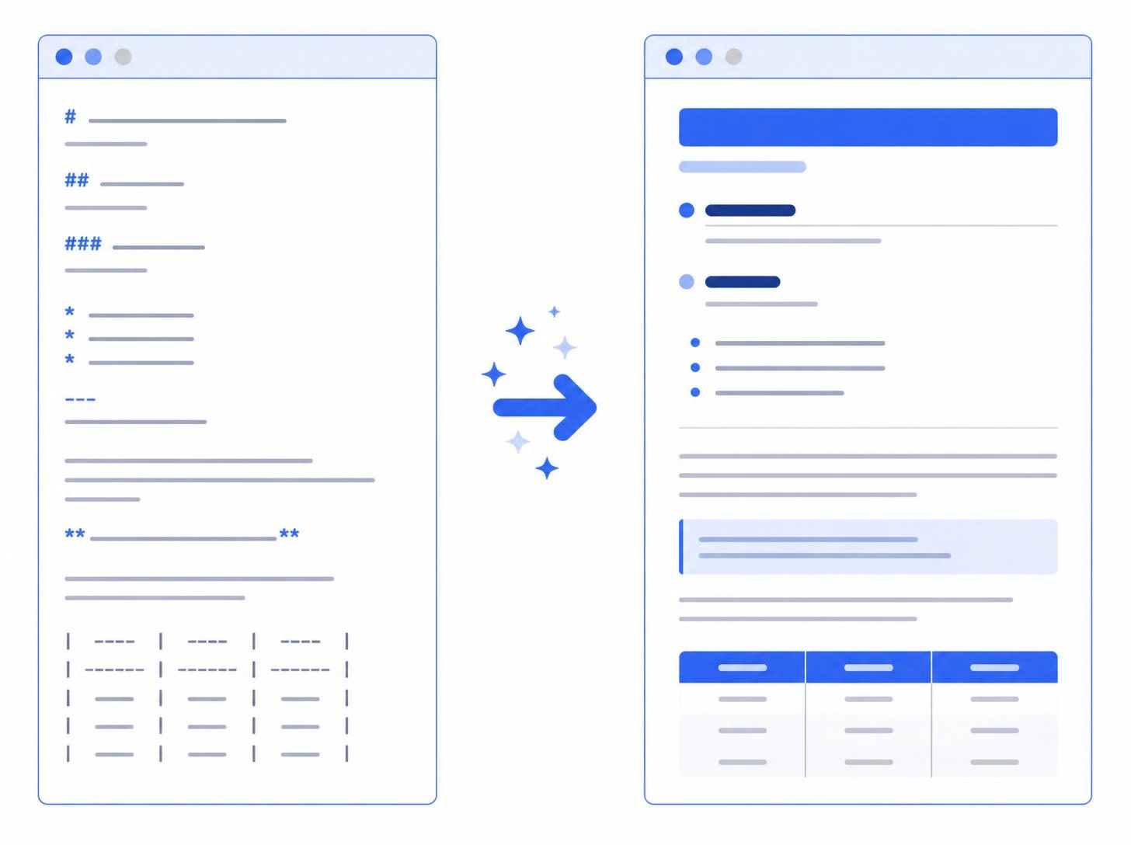


Markdown이란?
해달 바이브코딩 기초반
기호로 꾸미는 문서
① 글자 앞뒤에 # - * 같은 기호를 붙이면
② 제목 · 목록 · 굵게로 자동 변신!
③ 파일 이름은 README.md 처럼 .md
Mark(표시) + down = 가벼운 문법
메모장으로도 열리는 순수 텍스트
2004년 John Gruber가 만듦
- 5 -
Notes:
Markdown은 한마디로 '기호로 꾸미는 문서'예요.
2004년에 존 그루버가 만들었고, Mark, 즉 '표시'라는 말에서 나온 이름처럼 가벼운 문법이에요.
글자 앞뒤에 샵, 하이픈, 별표 같은 기호를 붙이면 제목, 목록, 굵은 글씨로 바뀝니다.
원본은 그냥 텍스트라 메모장으로도 열리고, 파일 이름은 README.md처럼 .md로 끝나요.
사실 ChatGPT나 Claude 답변의 굵은 글씨와 목록도 Markdown이에요.
다음 장에서 왜 Markdown을 쓰는지 알아볼게요.

Slide 6


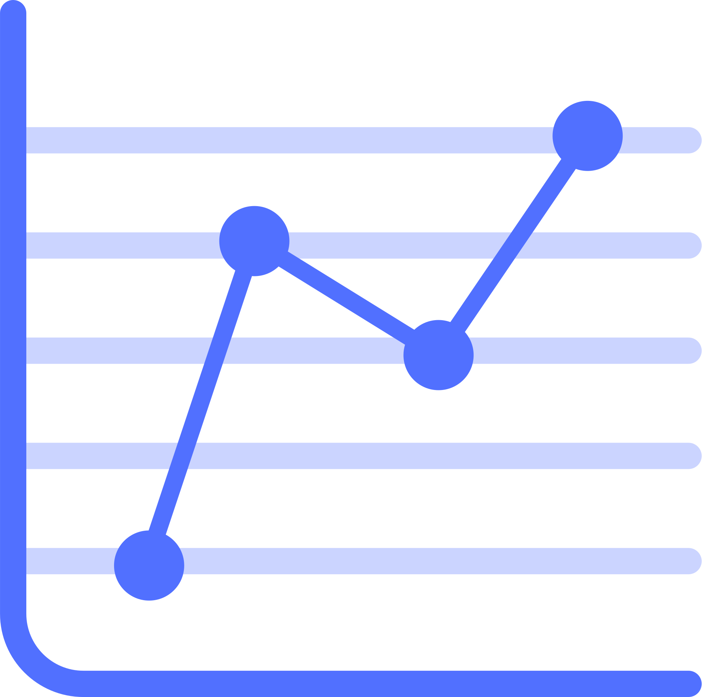

왜 Markdown일까?
해달 바이브코딩 기초반
사람이
읽기 쉽다
AI가
잘 이해한다
어디서나
쓰인다
원본 그대로 봐도
구조가 한눈에!
프롬프트 · AI 답변의
기본 언어
GitHub · Notion
Obsidian · 블로그
- 6 -
Notes:
그렇다면 왜 Markdown을 쓸까요? 이유는 세 가지예요.
첫째, 사람이 읽기 쉬워요. 미리보기 없이 원본만 봐도 제목과 목록 구조가 한눈에 들어옵니다.
둘째, AI가 잘 이해해요. LLM은 기본적으로 Markdown으로 답하고, 우리가 Markdown으로 부탁하면 구조를 더 잘 파악해요.
셋째, 어디서나 쓰여요. GitHub, Notion, Obsidian, 블로그 등 대부분의 도구가 지원합니다.
한 번 배워 두면 계속 쓸 수 있는 셈이죠.
다음 장에서 문법을 살펴볼게요.

Slide 7
문법 한눈에 보기
해달 바이브코딩 기초반
요소 | 이렇게 쓰면 | 이렇게 보여요
제목 | # 제목 | 크고 굵은 제목 (#이 많을수록 작아짐)
목록 | - 항목 | • 글머리 기호 목록 (1. 은 번호 목록)
강조 | **굵게** | 굵은 글씨로 강조 (*하나는 기울임)
링크 | [글자](주소) | 클릭하면 이동하는 파란 글자
- 7 -
Notes:
이제 문법을 한눈에 볼게요. 가장 많이 쓰는 네 가지만 먼저 보여 드릴게요.
제목은 샵 기호를 붙이는데, 샵이 많을수록 글자가 작아져요.
목록은 하이픈으로 시작하고, 1. 처럼 쓰면 번호 목록이 됩니다.
강조는 별표 두 개로 감싸면 굵게, 하나로 감싸면 기울임이에요.
링크는 대괄호 안에 보일 글자, 소괄호 안에 주소를 넣어요.
처음엔 낯설어도, 몇 번만 써 보면 기호가 금방 손에 익어요.
인용, 코드, 이미지, 표 같은 나머지 문법은 실습에서 하나씩 직접 써 볼 거예요.
※ 강사용: 파란 글자가 실제로 입력하는 부분임을 짚어 주세요.

Slide 8
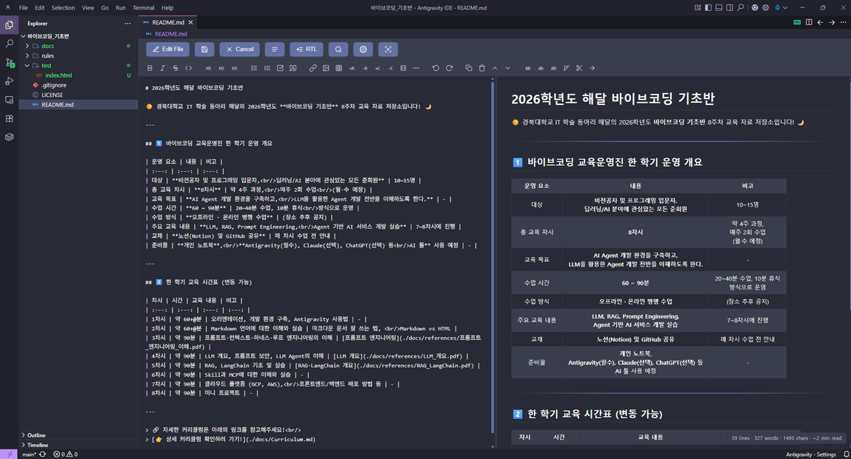
Antigravity에서 .md 쓰기
해달 바이브코딩 기초반
3단계면 끝!
① IDE에서 새 파일 → README.md
② Markdown 문법으로 작성
③ Ctrl + Shift + V 로 미리보기
옆에 띄우기: Ctrl + K → V
Mac은 Ctrl 대신 Cmd
2.0 채팅 답변도 Markdown!
- 8 -
Notes:
그럼 Antigravity에서 .md 파일은 어떻게 쓸까요? 딱 3단계면 끝나요.
먼저 IDE에서 새 파일을 만들고 이름을 README.md로 정합니다.
그다음 Markdown 문법으로 내용을 작성해요.
마지막으로 Ctrl+Shift+V를 누르면 새 탭에서 미리보기가 열립니다.
Ctrl+K를 누른 뒤 V를 누르면 오른쪽에 나란히 띄울 수 있어요. Mac은 Ctrl 대신 Cmd예요.
참고로 Antigravity 2.0의 채팅 답변이나 에이전트가 쓰는 계획서도 모두 Markdown이에요.
※ 강사용: 왼쪽 박스는 실제 화면 캡처로 교체하세요.

Slide 9
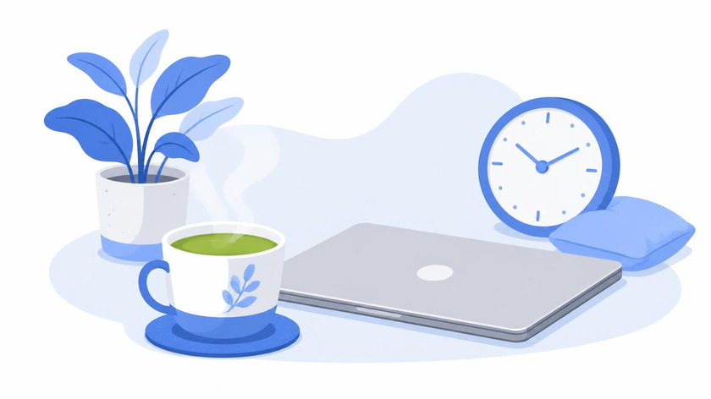
쉬는 시간
해달 바이브코딩 기초반
10분 쉬어 갈게요!
19:30에 다시 시작합니다
다음 파트: 문법 실습!
Antigravity IDE에서 my-intro 폴더를 열어 두세요.
Notes:
첫 번째 파트가 끝났습니다. 10분 쉬어 갈게요.
19시 30분에 다시 시작합니다.
다음 파트는 IDE에서 직접 입력하는 문법 실습이에요.
그래서 쉬는 동안 Antigravity IDE에서 지난 시간에 만든 my-intro 폴더를 열어 두세요.
혹시 폴더가 없는 분은 바탕화면에 새 영문 폴더를 만들어서 열어도 괜찮아요.
준비가 끝났다면 물도 한 잔 드시고, 편하게 쉬다 오세요!
쉬는 동안 궁금했던 점이 있으면 운영진에게 편하게 물어봐 주세요. 19시 30분에 문법 실습으로 다시 만나요.

Slide 10
해달 바이브코딩 기초반
PART 02
문법 실습
나의 README.md 완성하기
⏱ 교육 시간 30분 · 구조 → 스타일 → 링크·이미지 → 표·수식
  해달 교육운영진 허진수
문의: 단톡방
Notes:
다시 시작하겠습니다. 두 번째 파트는 문법 실습이에요.
약 30분 동안 my-intro 폴더에 README.md를 만들고, 나만의 소개 문서를 완성해 봅니다.
구조, 스타일, 링크와 이미지, 표와 수식, 이렇게 4단계로 문법을 하나씩 추가해 나갈 거예요.
모든 단계에서 Ctrl+K, V로 미리보기를 옆에 띄워 두고, 쓰자마자 바로 확인해 주세요.
틀려도 괜찮아요. 미리보기로 바로 확인하고 고치면 됩니다.
직접 써 보면 문법이 금방 손에 익을 거예요. 그럼 실습 1부터 시작해 볼게요.

Slide 11
[실습 1] 문서 구조 만들기
해달 바이브코딩 기초반
📄 my-intro/README.md
규칙 4가지
# 홍길동의 README
## 👋 소개
경영학과 3학년, AI 입문자입니다.
## 🎯 관심사
- AI
- 여행
- 국내 여행
- 사진
## 📅 이번 학기 목표
1. Antigravity 익숙해지기
2. 미니 프로젝트 완성하기
> 오늘 할 일을 내일로 미루지 말자!
① # 개수 == 제목 크기 (1~6개)
② - 또는 1. == 목록 (들여쓰면 하위)
③ > == 인용구
④ 빈 줄 == 단락 나누기
# 뒤에는 꼭 한 칸 띄기!
하위 목록은 스페이스 2칸
이름·내용은 내 정보로!
- 11 -
Notes:
실습 1은 문서 구조 만들기예요.
IDE에서 my-intro 폴더에 README.md 파일을 만들고, 예시 내용을 직접 타이핑해 보세요. 복사보다 직접 치는 게 훨씬 잘 익어요.
규칙은 네 가지예요. 샵 개수가 제목 크기, 하이픈이나 1.은 목록, 꺾쇠는 인용구, 빈 줄은 단락 나누기입니다.
샵 뒤에는 꼭 한 칸 띄우고, 하위 목록은 스페이스 두 칸으로 들여 써요.
이름과 내용은 내 정보로 바꿔 주세요.
다 쓰면 미리보기에서 제목 크기와 목록이 잘 보이는지 확인해 보세요.
※ 강사용: 약 7분. # 뒤 띄어쓰기를 빼면 어떻게 되는지도 실험해 보게 하세요.

Slide 12
[실습 2] 텍스트 꾸미기
해달 바이브코딩 기초반
📄 README.md 에 이어서 쓰기
스타일 규칙
## 💪 나의 강점
**끈기**가 있고, *호기심*이 많습니다.
~~코딩은 어렵다~~ → 이제 AI와 함께!
## 💻 좋아하는 코드
인라인 코드: `print("hello")`
```python
print("안녕하세요, 홍길동입니다!")
```
① **글자** == 굵게
② *글자* == 기울임
③ ~~글자~~ == 취소선
④ `글자` == 코드 (백틱)
백틱 ` 은 숫자 1 왼쪽 키
``` 3개 == 여러 줄 코드 블록
``` 뒤 언어 이름 == 색 칠하기
- 12 -
Notes:
실습 2는 텍스트 꾸미기예요. 기호로 글자 양쪽을 감싸는 방식이에요.
별표 두 개는 굵게, 하나는 기울임, 물결표 두 개는 취소선, 백틱은 코드 표시예요.
백틱이 많이 헷갈리는데, 숫자 1 왼쪽에 있는 키예요.
백틱 세 개로 감싸면 여러 줄 코드 블록이 되고, 뒤에 python처럼 언어 이름을 쓰면 색이 칠해져요.
이 코드 블록은 나중에 AI가 코드를 보여줄 때 쓰는 형식과 같아요.
README.md에 이어서 써 보세요.
다 쓰면 미리보기에서 글자 모양이 잘 바뀌었는지 확인해 주세요.
※ 강사용: 약 7분. 백틱 키 위치를 키보드로 직접 보여 주세요.

Slide 13
[실습 3] 링크와 이미지
해달 바이브코딩 기초반
📄 README.md 에 이어서 쓰기
링크 · 이미지 규칙
## 🔗 링크
- [해달 GitHub](https://github.com)
- [Antigravity](https://antigravity.google)
## 🖼️ 사진
![내 프로필 사진](./me.png)
![랜덤 풍경](https://picsum.photos/400/200)
① [보일 글자](주소) == 링크
② ![설명](경로) == 이미지
③ 느낌표 ! 하나 차이!
me.png는 README와 같은 폴더에
설명 == 이미지가 안 뜨면 대신 표시
웹 이미지는 주소를 그대로
- 13 -
Notes:
실습 3은 링크와 이미지예요.
링크는 대괄호에 보일 글자, 소괄호에 주소를 써요.
이미지도 모양이 거의 같은데, 맨 앞에 느낌표 하나가 붙는다는 차이뿐이에요.
대괄호 안 설명은 이미지가 안 뜰 때 대신 보이는 글자예요.
내 사진을 my-intro 폴더에 넣고 이름을 me.png로 바꾸면 바로 보입니다.
사진이 없다면 picsum.photos 주소로 임의 풍경 사진을 띄워 보세요.
웹 이미지는 주소를 그대로 넣으면 돼요.
미리보기에서 링크를 클릭해 이동하는지도 확인해 보세요.
※ 강사용: 약 7분.

Slide 14
[실습 4] 표와 수식
해달 바이브코딩 기초반
📄 README.md 에 이어서 쓰기
표 · 수식 규칙
## 🗓️ 주간 계획표
| 요일 | 할 일 | 시간 |
| :--- | :---: | ---: |
| 월 | 바이브코딩 수업 | 19:00 |
| 수 | 복습 & 과제 | 20:00 |
## 🧮 좋아하는 공식
인라인: $E = mc^2$
$$
\frac{a + b}{2}
$$
① | 로 칸을 나눔
② 2번째 줄 --- == 머리행 구분
③ :---: 가운데 / ---: 오른쪽
④ $수식$ == LaTeX 수식
표는 AI에게 맡겨도 OK!
$$ 두 개 == 가운데 큰 수식
수식은 미리보기에서 확인
- 14 -
Notes:
실습 4는 표와 수식이에요.
표는 세로선으로 칸을 나누고, 두 번째 줄의 하이픈 세 개가 머리행과 내용을 구분해요.
콜론 위치로 정렬을 바꿀 수 있어요. 양쪽에 콜론이면 가운데, 오른쪽에만 있으면 오른쪽 정렬이에요.
수식은 달러 기호로 감싸는 LaTeX 문법이에요. 두 개로 감싸면 가운데 큰 수식이 됩니다.
어렵게 느껴지면 '이런 것도 된다' 정도로만 알아 두세요. 표나 수식은 AI에게 맡겨도 괜찮아요.
다 쓰면 미리보기에서 표 정렬이 어떻게 바뀌는지 확인해 보세요.
※ 강사용: 약 7분. 수식은 미리보기로 결과만 확인시켜도 충분합니다.

Slide 15
[보너스] AI에게 다듬기 맡기기
해달 바이브코딩 기초반
💬 Antigravity 2.0 채팅창에 입력
AI와 함께 완성
README.md를 더 보기 좋게 다듬어줘.
- Markdown 문법만 사용할 것
- 섹션마다 어울리는 이모지 추가
- '나의 기술 스택'을 표로 정리
- 맨 위에 한 줄 소개를 인용구로
다듬은 뒤, 사용한 Markdown 문법을
하나씩 쉽게 설명해줘.
① 내가 쓴 초안을 AI에게 맡기고
② 바뀐 부분을 IDE에서 확인
③ 모르는 문법은 다시 질문!
원본은 미리 복사해 두기
마음에 안 들면 되돌리기 요청
완성본은 단톡방에 공유!
- 15 -
Notes:
시간이 남는 분을 위한 보너스예요. 직접 쓴 README를 AI에게 다듬어 달라고 해 봅시다.
Antigravity 2.0 채팅창에 화면의 프롬프트를 입력하고, 바뀐 부분을 IDE에서 확인해 보세요.
핵심은 마지막 줄이에요. "사용한 문법을 하나씩 설명해줘"라고 하면 AI를 선생님처럼 쓸 수 있어요.
시작 전에 원본은 미리 복사해 두고, 마음에 안 들면 되돌려 달라고 요청하면 됩니다.
IDE에서 바뀐 줄을 비교해 보면 새로운 문법도 자연스럽게 배울 수 있어요.
완성본은 단톡방에 공유해 주세요!
※ 강사용: 남는 시간에 진행하는 선택 실습입니다.

Slide 16

Markdown 치트시트
해달 바이브코딩 기초반
① 문서 구조
② 텍스트 스타일
# 제목 ## 소제목 > 인용
**굵게** *기울임* ~~취소~~
- 목록 1. 번호 목록
`코드` ``` 코드 블록 ```
한 장 요약
③ 링크 · 이미지
④ 표 · 수식
[보일 글자](주소)
| 칸 | 칸 | + |---|---|
![설명](이미지 경로)
$인라인 수식$ $$블록 수식$$
- 16 -
Notes:
오늘 실습한 문법을 한 장으로 정리한 치트시트예요.
첫째, 문서 구조는 샵 제목, 꺾쇠 인용, 하이픈과 번호 목록이에요.
둘째, 텍스트 스타일은 굵게, 기울임, 취소선, 코드와 코드 블록이고요.
셋째, 링크와 이미지는 느낌표 하나 차이, 넷째, 표는 세로선과 하이픈, 수식은 달러 기호예요.
이 슬라이드는 캡처해 두셔도 좋고, 노션 교재에서도 다시 볼 수 있어요.
다 외울 필요는 없어요. 기억이 안 나면 AI에게 물어보면 됩니다.
그럼 여기서 두 번째 파트를 마치고 잠시 쉬어 갈게요.

Slide 17
쉬는 시간
해달 바이브코딩 기초반
수고했어요! 10분 휴식
20:10에 다시 시작합니다
다음 파트: Markdown vs HTML 토론!
AI 결과물을 어떤 형식으로 받고 싶은지 생각해 보세요.
Notes:
모두 수고하셨어요! 10분 쉬어 가겠습니다.
20시 10분에 다시 시작할게요.
다음 파트는 Markdown과 HTML을 비교하는 토론 시간이에요.
쉬는 동안 한 가지만 생각해 봐 주세요. AI가 만든 결과물을 나는 어떤 형식으로 받고 싶은지요.
토론에는 정답이 없으니 부담 없이 떠올려 보세요.
README를 아직 다 못 끝낸 분은 이 시간에 마무리하셔도 좋아요.
막힌 부분이 있으면 편하게 물어봐 주세요.
쉬는 동안 옆 사람과 생각을 나눠 봐도 좋아요. 그럼 잠시 후에 토론 파트로 다시 만나요.

Slide 18
해달 바이브코딩 기초반
PART 03
MD VS HTML
AI 결과물은 어떤 형식으로 받을까?
⏱ 교육 시간 10분 · 토론 + HTML 보고서 데모
  해달 교육운영진 허진수
문의: 단톡방
Notes:
다시 시작하겠습니다. 세 번째 파트는 Markdown vs HTML이에요.
약 10분 동안 토론과 HTML 보고서 데모를 진행합니다.
주제는 'AI 결과물은 어떤 형식으로 받을까?'예요.
이건 정답이 있는 주제가 아니에요. 먼저 여러분의 의견을 들어 보고, 그다음 제 생각과 실제로 쓰는 HTML 보고서 예시를 보여 드릴게요.
편하게 자기 생각을 말해 주시면 돼요.
여러분이 평소 AI 답변을 어떤 형태로 받아 왔는지 떠올려 보면 좋아요.
그럼 두 가지 선택지부터 살펴볼게요.

Slide 19
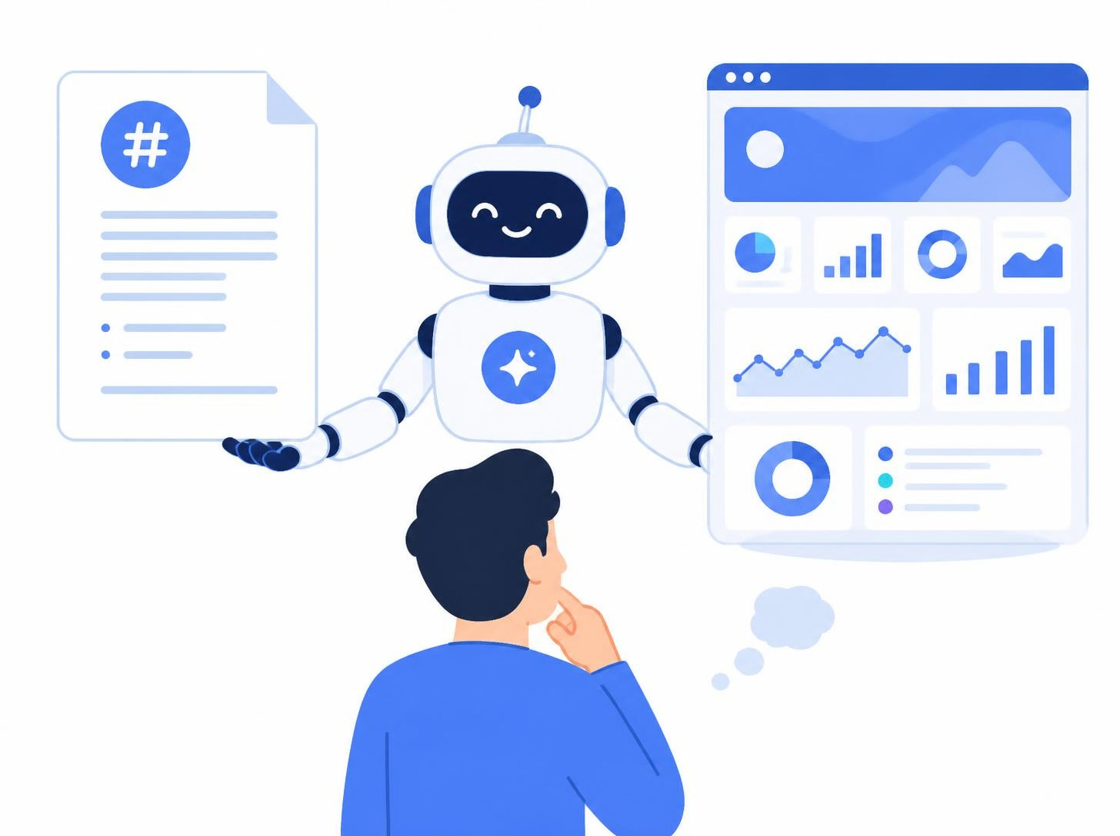
AI 결과물, 어떤 형식으로?
해달 바이브코딩 기초반
두 가지 선택지
① Markdown: 텍스트 문서 (.md)
② HTML: 웹페이지 보고서 (.html)
③ 상황에 따라 골라 쓰기!
AI는 둘 다 잘 만들어요
관건은 '누가, 얼마나' 읽나
사람 + AI 모두 고려하기
- 19 -
Notes:
AI 에이전트가 일을 끝내면 계획서, 보고서, 정리 문서 같은 결과물을 남겨요.
이 결과물을 받는 형식은 크게 두 가지예요.
하나는 Markdown, 즉 .md 텍스트 문서이고, 다른 하나는 HTML, 즉 .html 웹페이지 보고서예요.
사실 AI는 둘 다 잘 만들어요.
그래서 관건은 '누가, 얼마나' 읽느냐예요. 나 혼자 보는지, 팀이 보는지, AI가 다시 읽는지에 따라 달라지죠.
결국 상황에 따라 골라 쓰는 게 핵심이에요.
그럼 두 형식을 항목별로 비교해 볼게요.

Slide 20
Markdown vs HTML 비교
해달 바이브코딩 기초반
비교 항목 | Markdown | HTML
사람이 읽기 | ⭕ 원본도 OK | 🔺 브라우저로 열어야 보기 좋음
AI가 다루기 | ⭕ 가볍고 정확 | 🔺 태그가 많아 길고 무거움
변경 추적 | ⭕ 한 줄씩 비교 | 🔺 코드가 섞여 Git으로 비교하기 어려움
시각적 보고 | 🔺 단순한 문서 | ⭕ 카드 · 색 · 차트로 한눈에!
- 20 -
Notes:
두 형식을 항목별로 비교해 볼게요.
사람이 읽기에는 Markdown은 원본만 봐도 괜찮지만, HTML은 브라우저로 열어야 보기 좋아요.
AI가 다루기에는 Markdown이 가볍고 정확해요. HTML은 태그가 많아 길고 무거워요.
변경 추적도 Markdown은 한 줄씩 비교하기 쉽지만, HTML은 코드가 섞여 Git으로 비교하기 어렵습니다.
반면 시각적 보고는 카드, 색, 차트를 쓸 수 있는 HTML이 훨씬 강해요.
즉, 기록과 추적에는 Markdown, 시각적 보고에는 HTML이 강하다고 정리할 수 있어요.
※ 강사용: Git은 7차시에서 다시 나오니 '파일 변경 이력을 기록하는 도구' 정도로만 소개하세요.

Slide 21


토론 타임
해달 바이브코딩 기초반
Q
A
AI 결과물, Markdown vs HTML?
여러분의 선택은?
나는 어떤 상황에서 어떤 형식이 좋을까?
옆 사람과 1분 이야기 → 2~3명 발표
Notes:
이제 토론 타임이에요. AI 결과물, Markdown과 HTML 중 여러분의 선택은 무엇인가요?
나는 어떤 상황에서 어떤 형식이 좋을지 옆 사람과 1분 정도 이야기해 보세요.
예를 들어 팀장님께 보고한다면 어떨까요? 내 공부 노트라면요? AI에게 다시 읽힐 문서라면요?
상황을 바꿔 보면 답이 달라질 거예요.
같은 사람이라도 읽는 사람과 목적에 따라 선택이 바뀔 수 있어요.
정답은 없으니 편하게 이야기해 주세요.
1분 뒤에 두세 분께 의견을 들어 볼게요.
그럼 1분 시작할게요!
※ 강사용: 토론은 약 4분. 발표는 2~3명만 받습니다.

Slide 22


강사의 생각
해달 바이브코딩 기초반
한 줄 결론
평소 기록·추적은 Markdown,
양이 많은 결과 보고는 HTML로!
상황 01
상황 02
상황 03
기록 · 추적
가벼운 노트
대량 보고
사람과 AI 모두 읽기 좋고
Git으로 변경 추적이 쉬움 → MD
Obsidian == Markdown 기반
노트 앱 (AI 관여 최소) → MD
다 읽기 힘든 결과물은
HTML 한 장으로 요약 → HTML
- 22 -
Notes:
이제 제 생각을 말씀드릴게요. 한 줄 결론은 '평소 기록과 추적은 Markdown, 양이 많은 결과 보고는 HTML'이에요.
첫째, 기록과 추적은 Markdown이 좋아요. 사람과 AI 모두 읽기 좋고 Git으로 변경 추적도 쉬워요.
둘째, 가벼운 노트도 Markdown이에요. Obsidian 같은 Markdown 기반 노트 앱은 AI가 최소한으로 관여하는 작업에 딱 맞아요.
셋째, 결과물이 너무 많아 다 읽기 힘들 때는 HTML 한 장으로 요약해 받는 게 좋습니다.

Slide 23
HTML 보고서 구성법
해달 바이브코딩 기초반
① 요약 재료
② 히어로 섹션
작업한 파일 목록 요약
맨 위 큰 영역에
핵심 키워드 뽑기
핵심 내용 3줄 요약
한눈에!
③ 키워드 카드
④ 변경 파일 목록
키워드를 그룹으로 묶어
추가 · 수정 · 삭제된 파일
카드 그리드로 배치
맨 아래에 리스트로
- 23 -
Notes:
그럼 HTML 보고서는 어떻게 구성하면 좋을까요? 제가 실제로 쓰는 방식이에요.
첫째, AI가 작업한 파일 목록을 요약하고 핵심 키워드를 뽑아 재료를 만들어요.
둘째, 맨 위 큰 영역인 히어로 섹션에 핵심 내용을 3줄로 요약해요.
셋째, 키워드를 그룹으로 묶어 카드 그리드로 배치합니다.
넷째, 추가, 수정, 삭제된 파일을 맨 아래 리스트로 정리해요.
핵심은 보는 사람이 한눈에 파악할 수 있도록 시각적으로 구성하는 거예요.
다음 장에서 이 구성을 실제 프롬프트로 바꿔 볼게요.

Slide 24
[데모] 보고서 요청 프롬프트
해달 바이브코딩 기초반
💬 작업이 끝난 뒤 에이전트에게
이렇게 쓰세요
오늘 작업한 내용을 report.html
한 파일로 정리해줘.
1. 맨 위 히어로: 핵심 내용 3줄 요약
2. 핵심 키워드를 그룹별 카드로
3. 추가/수정/삭제된 파일 목록을 표로
4. 한눈에 보이도록 시각적으로
색은 파란색 계열, 모바일에서도
잘 보이게 해줘.
① 작업이 끝나면 보고서 요청
② report.html을 브라우저로 열기
③ 세부 내용은 .md 파일로 확인
보고용 == HTML / 기록용 == MD
원본 .md는 지우지 말고 보관
8차시 미니 프로젝트에서 활용!
- 24 -
Notes:
방금 본 구성을 그대로 프롬프트로 옮기면 이렇게 돼요.
작업이 끝나면 에이전트에게 오늘 작업한 내용을 report.html 한 파일로 정리해 달라고 요청해요.
히어로 요약, 키워드 카드, 파일 목록 표까지 앞의 4단계가 그대로 들어가 있죠.
완성된 report.html은 브라우저로 열어 보고, 세부 내용은 .md 파일로 확인하면 됩니다.
보고용은 HTML, 기록용은 Markdown이에요. 원본 .md는 지우지 말고 보관하세요.
8차시 미니 프로젝트에서도 활용할 거예요.
※ 강사용: 미리 작업해 둔 프로젝트에서 실행해 보여 주고, 시간이 부족하면 미리 만든 예시 파일로 대체하세요.

Slide 25
오늘 배운 것
해달 바이브코딩 기초반
Markdown
문법
나의
README.md
Markdown
vs HTML
기호로 꾸미는 문서
# · ** · - · [ ]( )
4단계로 완성!
구조 · 스타일 · 링크 · 표
상황에 맞게 선택
기록은 MD · 보고는 HTML
- 25 -
Notes:
오늘 배운 것을 정리해 볼게요.
첫째, Markdown은 샵, 별표, 하이픈, 괄호 같은 기호로 꾸미는 문서예요.
둘째, 구조, 스타일, 링크, 표의 4단계로 나만의 README.md를 완성했어요.
오늘 만든 README.md는 앞으로 모든 프로젝트의 기본 문서가 될 거예요.
셋째, AI 결과물은 상황에 맞게 골라요. 기록과 추적은 Markdown, 양이 많은 보고는 HTML이에요.
이 세 가지만 기억해도 오늘 수업은 성공입니다.
다음 장에서 3차시 내용을 미리 살펴볼게요.

Slide 26
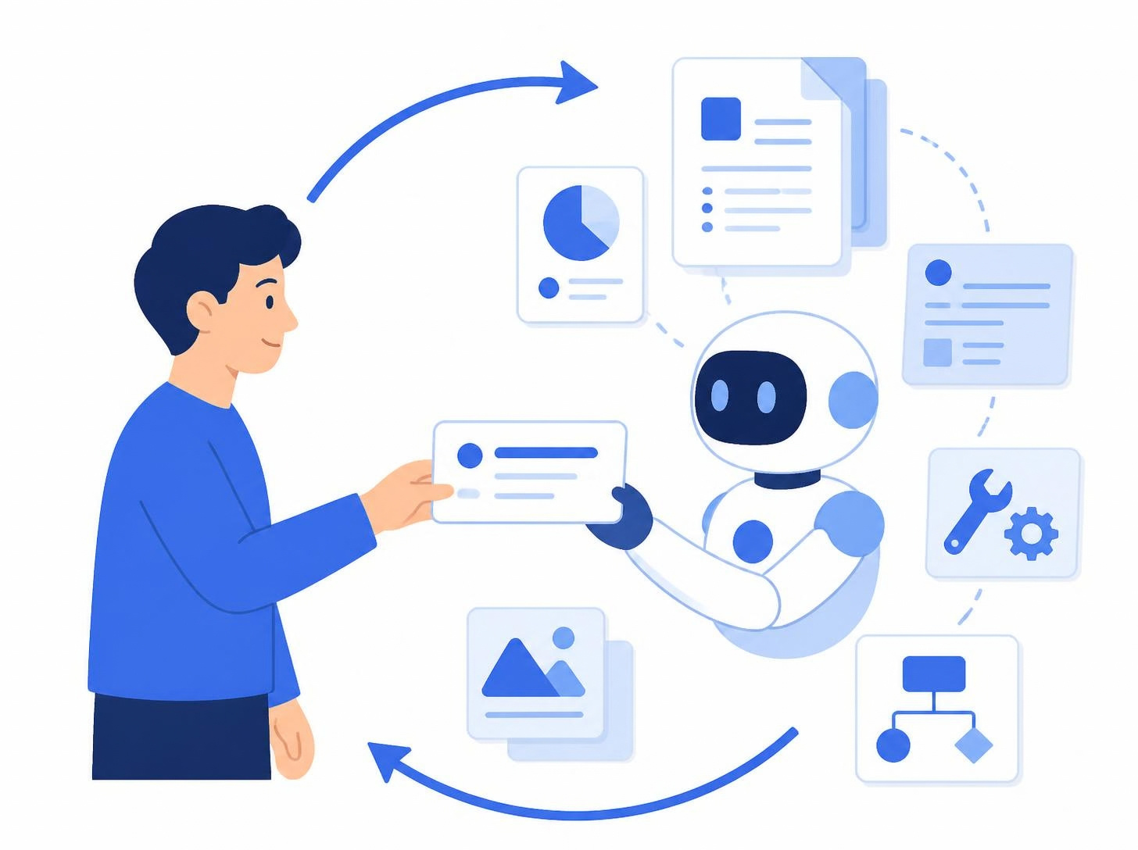
다음 수업 예고: 3차시
해달 바이브코딩 기초반
3차시 주제
① 프롬프트 엔지니어링
② 컨텍스트 엔지니어링
③ 하네스 · 루프 엔지니어링
AI에게 '잘' 시키는 방법
오늘 배운 Markdown이 바로 쓰임!
약 90분 · 노트북 지참
- 26 -
Notes:
다음 3차시 예고입니다. 주제는 AI에게 '잘' 시키는 방법이에요.
첫째, 프롬프트 엔지니어링은 무엇을 어떻게 말할지 배우는 거예요.
둘째, 컨텍스트 엔지니어링은 AI에게 어떤 자료를 줄지 다뤄요.
셋째, 하네스와 루프 엔지니어링은 AI가 스스로 반복하며 일하도록 구조를 짜는 법이에요.
프롬프트와 규칙 파일은 대부분 Markdown으로 쓰기 때문에 오늘 배운 문법이 바로 쓰여요.
3차시부터는 AI를 훨씬 더 똑똑하게 활용할 수 있게 될 거예요.
약 90분 수업이고, 노트북을 꼭 가져와 주세요.

Slide 27
질문과 답변
해달 바이브코딩 기초반
Q
A
오늘 수업, 궁금한 점 있으신가요?
편하게 질문해 주세요!
수업이 끝난 뒤에도 단톡방에 언제든 남겨 주세요.
강의 자료는 노션 · GitHub에서 다시 볼 수 있어요.
Notes:
이제 질의응답 시간입니다. 오늘 수업에서 궁금한 점이 있으면 편하게 질문해 주세요.
실습하면서 README가 미리보기에서 깨졌던 부분이나, 표와 수식 문법처럼 헷갈렸던 부분도 좋아요.
사소한 질문도 괜찮아요. 내가 궁금한 건 옆 사람도 궁금한 경우가 많거든요.
지금 묻기 어렵다면 수업이 끝난 뒤 단톡방에 언제든 남겨 주세요.
오늘 강의 자료는 노션과 GitHub에서 다시 볼 수 있어요.
혹시 README 작업이 아직 남았다면 해크닉 전에 함께 봐 드릴게요.
질문이 끝나면 오늘 수업을 마무리할게요.
※ 강사용: 약 5분. 질문이 없으면 '오늘 가장 유용했던 문법 하나'를 2~3명에게 물어보세요.

Slide 28
해달 바이브코딩 기초반
THANK YOU!!
3차시에 만나요~!
완성한 README.md, 단톡방에 공유해 주세요! 이제 해크닉 🧺🍱
  해달 교육운영진 허진수
문의: 단톡방 / zintn11@gmail.com
Notes:
오늘 수업은 여기까지입니다. 90분 동안 정말 수고 많으셨어요!
오늘은 기호 몇 개로 문서를 꾸미는 Markdown을 배우고, 나만의 README.md까지 직접 완성했어요.
처음엔 기호가 낯설었겠지만, 이제 AI의 답변이 어떻게 만들어지는지 조금은 보이실 거예요.
완성한 README.md나 미리보기 화면을 캡처해서 단톡방에 공유해 주세요. 서로의 결과물을 보는 것도 좋은 공부가 돼요.
이제 해크닉 시간이에요! 편하게 즐겨 주세요.
그럼 3차시에 만나요. 감사합니다!

